Slide 1
第10章 结构

Slide 2
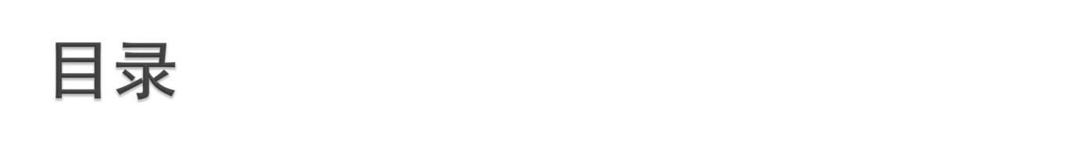
10.1 结构的概念与操作
10.2 结构与指针
10.3 结构与数组
10.4 传递结构参数
10.5 返回结构
10.6 链表结构
10.7 创建与遍历链表
10.8 删除与插入链表结点
10.9 结构实例：Josephus问题

Slide 3
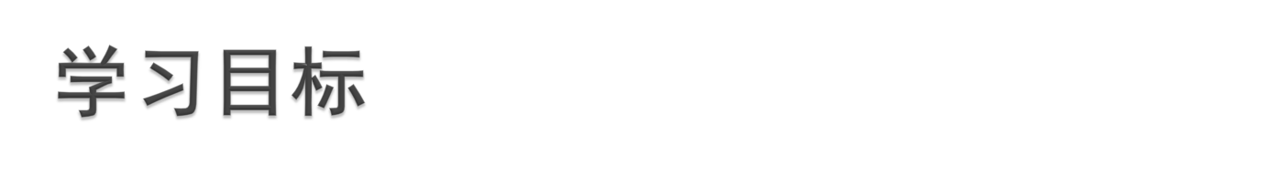
理解结构原理以及操作
理解结构指针
理解结构数组以及使用
理解传递结构参数及返回结构值
学会创建及遍历链表结构
理解链表数据结构的意义
学会删除与插入链表结点

Slide 4

单一数值类型的缺陷
客体属性描述往往非单值
批量处理（例如排序）更显复杂
组合多个数值成为单一结构实体
#include<iostream.h>
struct Weather{ //用struct关键字定义Weather结构体
double temp; //温度
double wind; //风力
}; //尾部分号不能遗漏
int main(){
Weather today, tomorrow; //定义Weather结构变量
today.temp = 30.5; //访问结构分量的方式
today.wind = 10.1;
tomorrow = today; //两个属性值整体搬移
cout<<"Temp="<<tomorrow.temp<<endl;
cout<<"Wind="<<tomorrow.wind<<endl;
}

Slide 5

结构体按存储区块整体赋值的优势
#include<iostream.h>
struct Person{ //定义Person结构体
char name[20]; //含数组分量
unsigned long id;
float salary;
};
Person pr1 = {“Frank Voltaire”, 12345678, 3.35}; //Person结构变量初始化
int main(){
Person pr2;
pr2 = pr1; //结构变量的赋值带动数组的整体复制
cout<<pr2.name<<" "<<pr2.id<<" "<<pr2.salary<<endl;
}
结构体操作基于类型
struct A{ int x,y; }; //A结构体定义
struct B{ int x,y; }; //B结构体定义
int main(){
A a;
B b;
a = b; // 错:类型名不同,属不同类
}

Slide 6
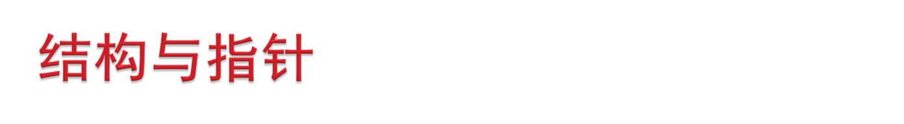
结构体是结构定义的结果,非存储实体
struct Person{ //定义Person结构体
char name[20];
unsigned long id;
float salary;
};
结构变量是存储实体
Person x;
有类型,有实体的结构变量,便可以有指针
#include<iostream.h>
#include<string.h>
struct Person{
char name[20];
unsigned long id;
float salary;
};
int main(){
Person pr1, pr2;
Person* prPtr; // Person结构指针
prPtr = &pr1;
strcpy(prPtr->name, “David Marat”); //通过结构指针访问结构分量
prPtr->id = 987654321; //通过结构指针访问结构分量,等价于(*prPtr).id=987654321;
prPtr->salary = 335.0; //通过结构指针访问结构分量
pr2 = *prPtr; //结构指针间接访问以整体赋值
cout<<prPtr->name<<" "<<prPtr->id<<" “<<prPtr->salary<<endl;
}

Slide 7
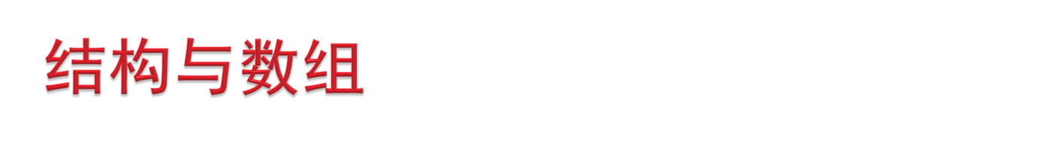
批量访问结构变量则用结构数组
为提高运行速度,结构数组排序,最好用结构指针数组
#include <iostream.h>
struct Person{ //定义结构体（作为结构名）、结构数组、初始化一气呵成
char name[20];
unsigned long id;
float salary;
} allone[6] = { {"jone", 12345, 339.0},
{"david", 13916, 449.0},
{"marit", 27519, 311.0},
{"jasen", 42876, 623.0},
{"peter", 23987, 400.0},
{"yoke", 12335, 511.0} };
int main(){
Person* pA[6] = {&allone[0], &allone[1], &allone[2], // 结构指针数组
&allone[3], &allone[4], &allone[5] };
for(int i=1; i<6; i++)
for(int j=0; j<=5-i; j++)
if(pA[j]->salary > pA[j+1]->salary){ //比较工资成员（按工资额排序）
Person* tmp = pA[j]; // 交换结构指针,数组allone实体未动
pA[j] = pA[j+1];
pA[j+1] = tmp;
}
for(int k=0; k<6; k++) //通过结构指针,输出结构数组
cout<<pA[k]->name<<" "<<pA[k]->id<<" "<<pA[k]->salary<<endl;
}

Slide 8
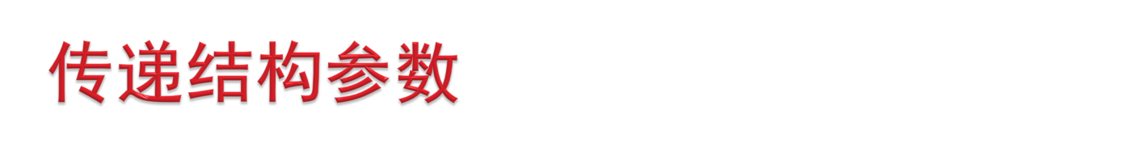
结构体属于自定义数据类型
凡类型实体都可以作为函数参数传递
为提高效率,最好用结构的引用传递函数参数
#include<iostream.h>
struct Person {
char name[20];
unsigned long id;
float salary;
};
void print(Person& pr) { //输出一个结构实体的函数,引用传递避免了结构实体复制
cout<<pr.name<<“ “ //不影响结构实体分量的访问
<<pr.id<<" "
<<pr.salary<<endl;
}
Person allone[4] = { {"jone", 12345, 339.0},
{"david", 13916, 449.0},
{"marit", 27519, 311.0},
{"yoke", 12335, 511.0} };
int main(){
for(int i=0; i<4; i++)
print(allone[i]);
}

Slide 9
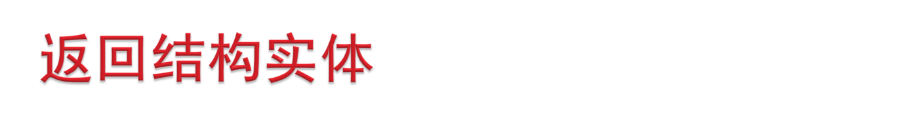
将结构实体看作单一数据类型
将函数计算结果存于结构实体中
#include <iostream.h>
struct Person{
char name[20];
unsigned long id;
float salary;
};
Person GetPerson(){
Person temp;
cout<<"Please enter a name for one person:\n";
cin>>temp.name;
cout<<"Please enter one's id number and his salary:\n";
cin>>temp.id >>temp.salary;
return temp;
}
void print(Person& p){ //输出结构实体
cout<<p.name<<" "<<p.id<<" "<<p.salary<<endl;
}
int main(){
Person employee[3];
for(int i=0; i<3; i++){
employee[i] = GetPerson(); //获得结构变量值
print(employee[i]);
}
}
传递结构引用参数同样可以实现结构值结果的返回

Slide 10

链表中含结构指针分量
struct List{
char name[20];
List* pN;
};
结构实体的指针分量指向另一个结构实体形成首尾相接
List a = {“Smith”, 0};
List b = {“Jone”, &a};
一个接一个链接成表,再由链首指针牵头,构成单向链表
List a = {“Smith”,0};
List b = {“Jone”, &a};
List c = {“Jone”, &b};
List d = {“Jone”, &c};
List* head = d;
链表中的结点为独立结构实体,可重新嫁接,其数据集增删灵活
若结构体含二个结构指针,一个结点可嫁接二个链表,成二分树,其数据集搜索快捷
head
head
0
d
pN
c
pN
b
pN
a
pN

Slide 11
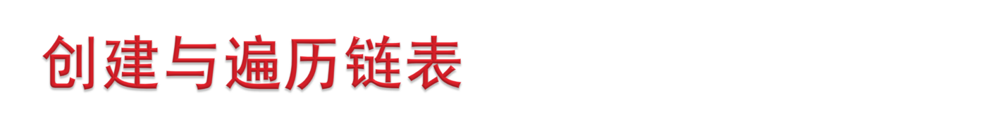
创建链表方式多样(此仅举一例),遍历链表总是从链首开始
#include<iostream.h>
struct Student{ //定义结构体与链首指针
int number;
float score;
Student* next;
} *head = NULL; //链表最初为空
void create(){ //创建链表
Student *pEnd; //链尾结点指针,用于在其后面链入结点
for(int num; cin>>num && num!=0; ){ //结点编号为0则结束
Student* pS = new Student; //新建一个结点,准备插入链表
pS->number = num;
cin>>pS->score; //结点赋值
(head==NULL ? Head : pEnd->next) = pS; //若空链,则直接链首,否则接链尾结点
pEnd = pS; //调整链尾指针
}
pEnd->next = NULL; //链尾结点指向空,表示结束
}
void showList(){ //输出全链
cout<<"now the items of list are \n";
for(Student* h = head; h!=NULL; h=h->next) //为使链表不致破坏,复制链首指针
cout<<h->number<<","<<h->score<<endl;
}
int main(){
create();
showList();
}

Slide 12

给出结点值,先要定位要删除的结点,故伴随查找结点
//假定全局链首指针Student* head;
void remove(int num){
if(head==NULL){ //空链情况要排除,否则后面访问结点分量的操作要出错
cout<<“List NULL!\n”;
return;
}
Student* h = head;
if(head->number==num){ //要删除结点若在链首,则要修改链首指针
head = head->next;
cout<<num<<“ the head of list have been deleted\n”;
delete h;
return;
}
for(Student* ph=h->next; !ph; h=ph, ph=ph->next){
if(ph->number==num){
cout<<num<<“ have been deleted\n”;
h->next = ph->next; // h与ph一前一后,先修改h指向的结点
delete ph; // 后删除ph指向的结点
return;
}
}
保持一前一后

Slide 13

若给出插入位置（用结点指针表示）则插入表示为
void insert(int num, Student* pos){ //要插入在pos位置结点之后
Student* p = new Student; //创建新结点
p->number = num; //新结点赋值
p->next = pos->next; //新结点接入pos位置之后结点
pos->next = p; //pos位置结点链接上新结点
}
创建链表的过程可看作在不断在链首插入结点的过程，也可看作不断在链尾插入结点的过程

